Slide 1

Ramón García Escudero
División de Oncologia Molecular y Traslacional

Slide 2
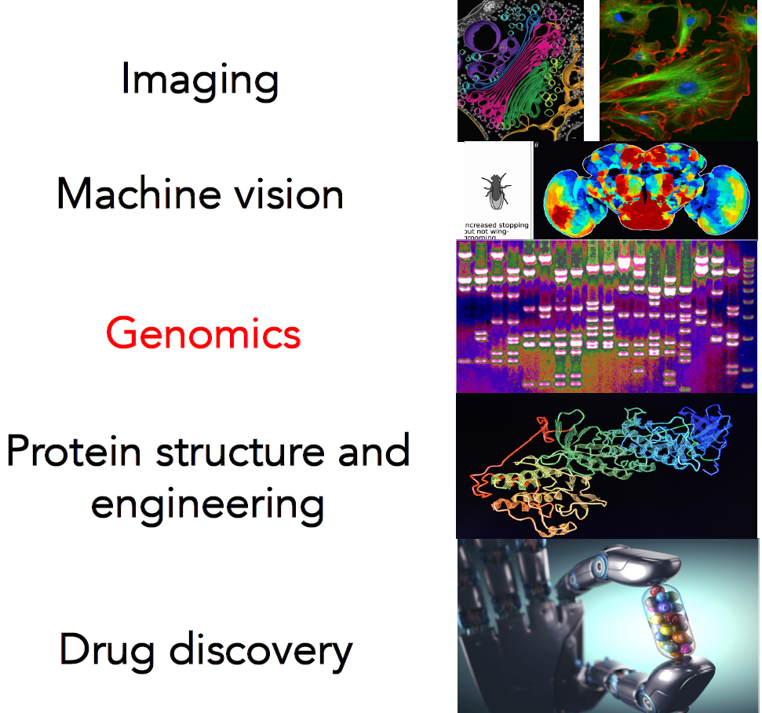
IA en BIOMEDICINA

Slide 3
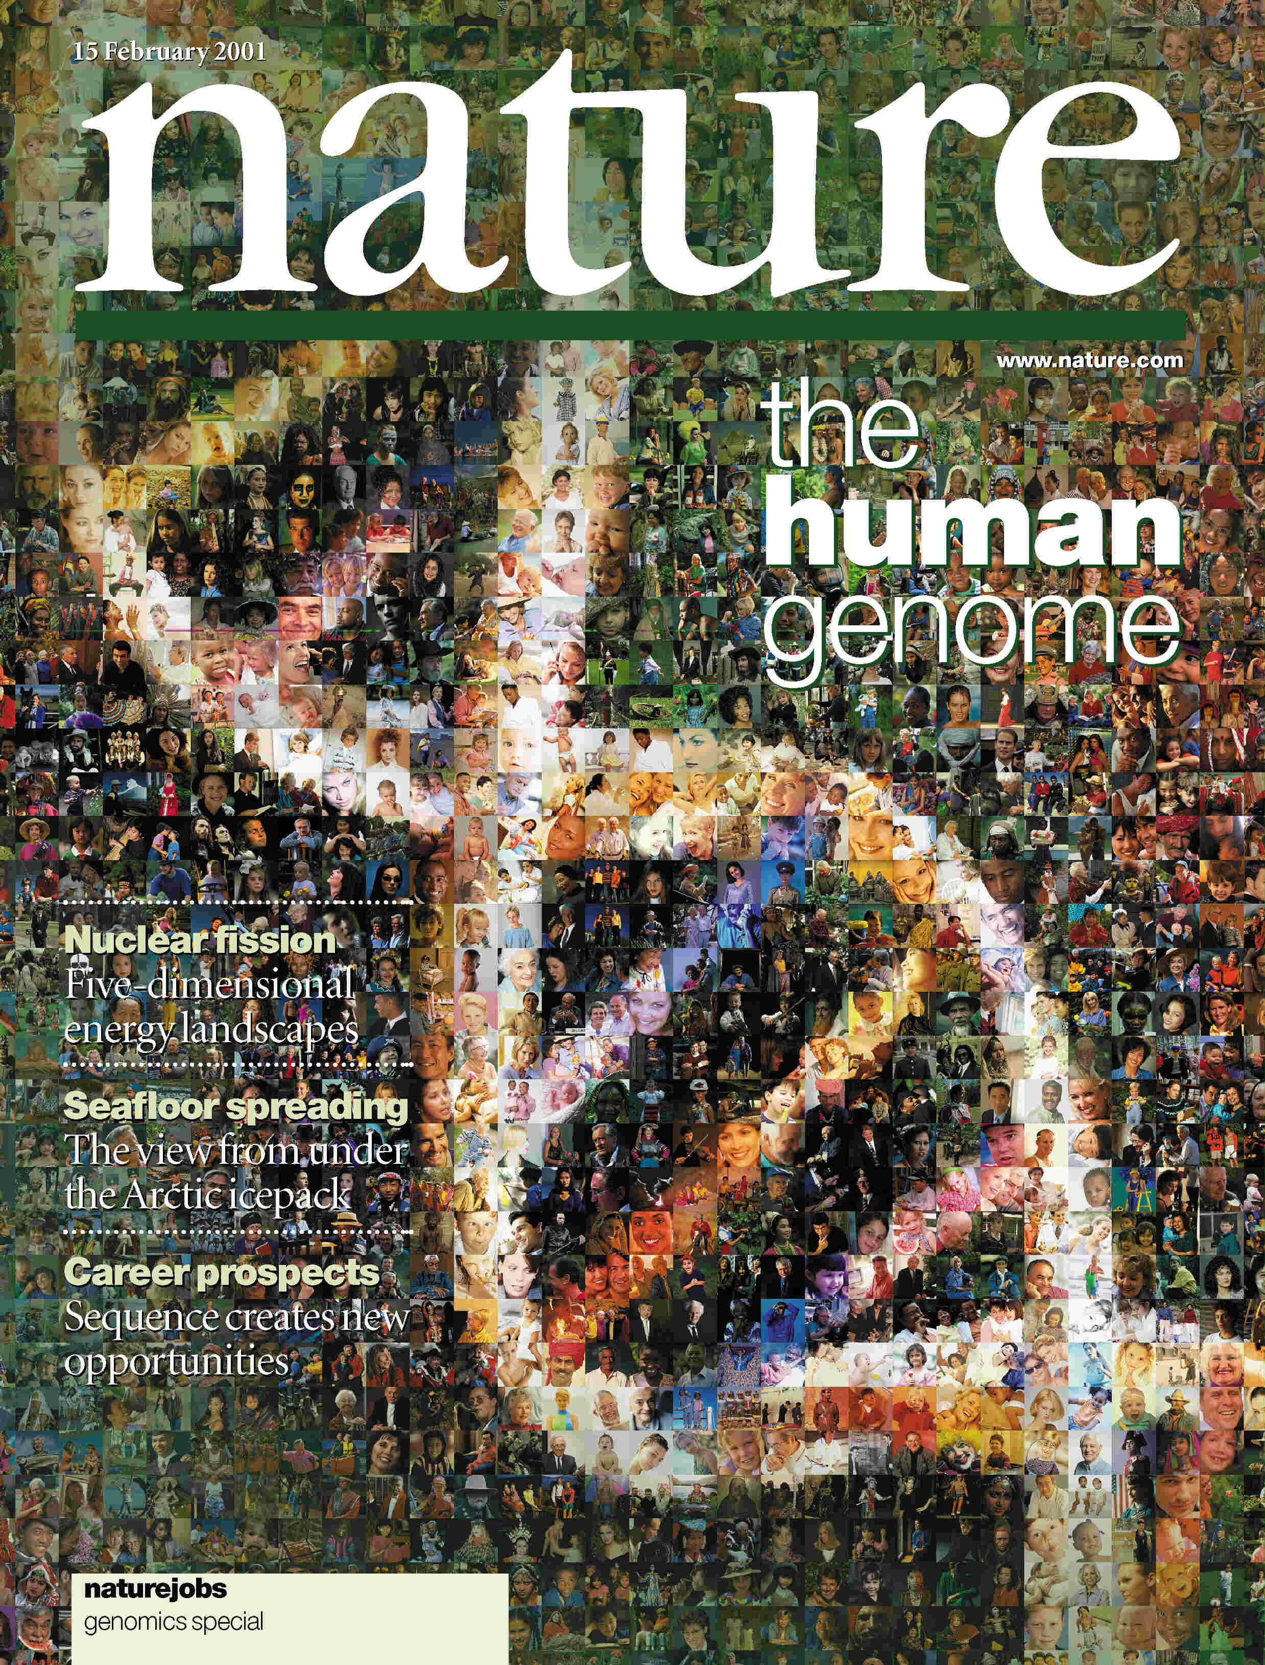
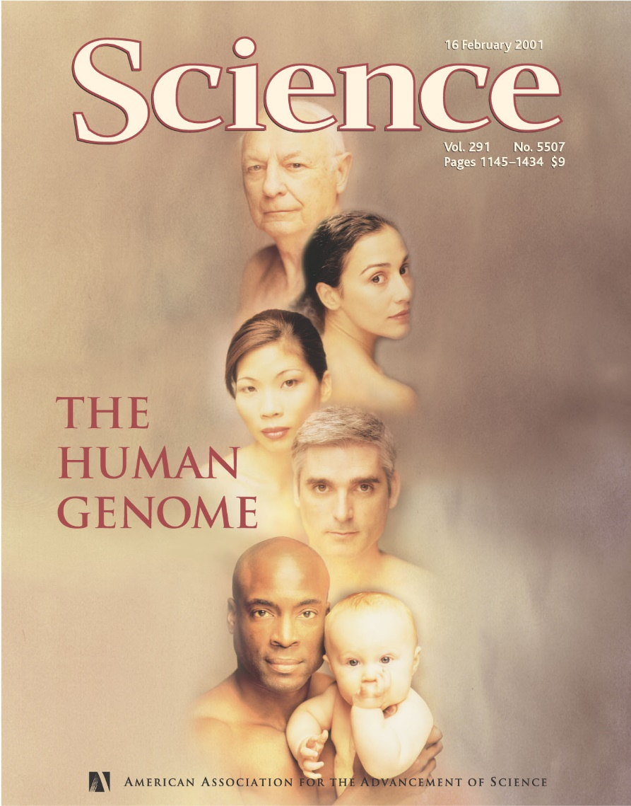
Febrero 2001
3.200.000.000 unidades (A, C, G, T)

Slide 4
13 años
1.000.000.000 $
2 días
800 $
13 años
1.000.000.000 $

Slide 5
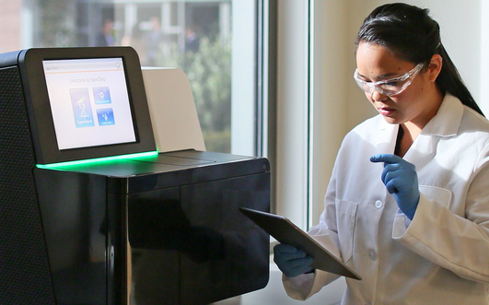
Next Generation Sequencing

Slide 6
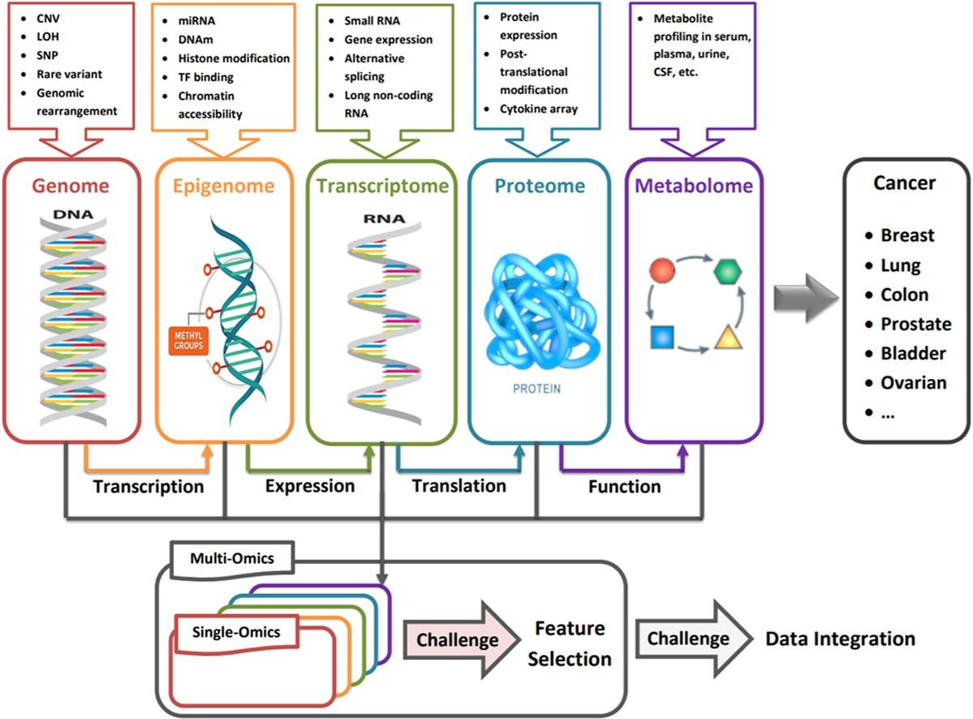
Oral
Pulmón
Vejiga
Ovario
Renal
...

Slide 7
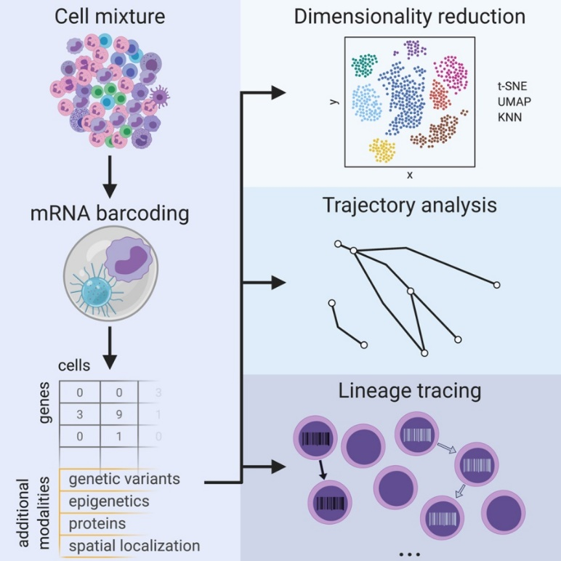

Slide 8

IA en Innovación Biomédica
IA para investigación biomédica: ESENCIAL
Machine learning, deep-learning, etc
Experimentos: económicamente (casi) viables
Cuello botella:
    almacenamiento
    análisis de datos
    Interpretación biológica
Bioinformático y biólogo computacional
Notes:
AI para BioInn es esencial para conseguir objetivos
Practicamente todos los proyectos tienen AI
Colaboraciones con otros y empresas

